Slide 1

ТЕМА: «Правовая и судебная система ВКЛ. Основные памятники правовой мысли».
ПОДГОТОВИЛ:
Петров Андрей Александрович, студент 14 группы 1 курса ФПМИ БГУ

Slide 2
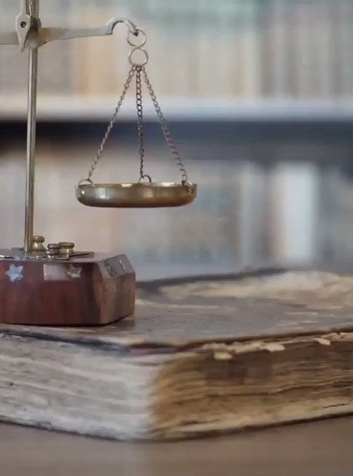
ТЕРМИН «ПРАВО»
В начале XIV в. под термином «право» понимали «разрешение», «собственность», «суд», «наказание», в конце XV в. – «правила поведения», «порядок». В течение XV в. термин «право» отделяется от бытового понятия, его начинают применять, как правило, только в судебной сфере.
С середины XV в. в законодательных актах начинают применять абстрактное понятие христианского права (в современном понимании канонического права), ссылаясь на него при осуществлении судопроизводства.
Под христианским правом в то время понимали совокупность норм, установленных церковными канонами (правилами) и церковными обычаями.
И только во второй половине XV – начале XVI вв., прежде всего среди юристов и образованных чиновников формируется абстрактное, близкое к современному понятию понимание «права» в объективном его смысле: как система общеобязательных санкционированных норм Великого княжества Литовского, которая устанавливалась и охранялась государством.

Slide 3

ИСТОЧНИКИ ПРАВА ВКЛ
Юридические источники права в ВКЛ выступали как исходящие от государства или признанные им официально документальные формы выражения и закрепления норм права, которые придавали им официальное общеобязательное значение.
Условно их можно разделить на следующие виды:
1
Правовые обычаи (обычное устное право)
2
Нормативные правовые акты писаного светского права
3
Религиозно-правовые нормы христианского (канонического) права
4
Внутренние нормативные правовые договоры земского права
5
Международно-правовые акты
!
Правовой прецедент не был источником права

Slide 4
КОДИФИКАЦИЯ ПРАВА
СУДЕБНИК КАЗИМИРА
Первым опытом введения общегосудар­ственного письменного права в ВКЛ стал Судебник великого князя Казимира. Он состоял из 25 статей о наказаниях за уголовные пре­ступления. Сборник был введен Казимиром Ягайловичем после согласования с паны-радой в 1468 г. Его нормы генетически вос­ходили как к «Русской правде», так и к местному (белорусскому и литовскому) обычному праву.
Впервые идея общегосударственного статута прозвучала в при-ВНЛОС Александра Казимировича Волынской земле:
«Вси земли наши одного права держати мают и одним правом сужены будут подле статуту».
Конкретная работа над статутом началась после Виленского сойма 1514 г., через восемь лет проект кодекса был представлен па рассмотрение сойма. После доработок и редакти­рования (непосредственно над текстом работали великокняже­ские секретари и писари Иван Горностай, Михаил Копоть, Иван Сапега, а также родные паны) Статут был утвержден Виленским соймам в 1528/29 г. К сожалению, он не был напечатан. В поста­новлении от 1522 г. великий князь Жигимонт Старый обещал на­печатать Статут, но обещание осталось не выполненным в связи с закрытием в 1525 г. виленской типографии Франциска Скорины.

Slide 5
КОДИФИКАЦИЯ ПРАВА
СТАТУТ ВКЛ 1529 Г.
Статут 1529 г. состоял из 282 статей, систематизированных в 13 разделов. Во введении было подчеркнуто, что издавался он «прелатом, князем, паном, шляхте и всему посполству и их подданым, а тубылцом земль Великого князства нашого Литовского которого бы колвек стадла и стану были», что означало распространение его правовой силы на всех жителей Великого княжества (за исключением мещан, которые руководствовались в основном нормами магдебургского права).
Основными источниками Статута были обычное белорусское, украинское и литовское право, переработанные нормы «Русской правды», привилеи великого князя, а также некоторые нормы римского, элементы польского, чешского и немецкого права.
В области права Статут выводил ВКЛ на одно из передовых мест в Европе. Адаптация античных и средневековых европейских образцов права свидетельствовала о высоком уровне правовой культуры в Великом княжестве Литовском. В соседних странах свои образцы общегосударственных сводов законов раньше были приняты только в Чехии (1500) и Венгрии (1514).
Статут Великого княжества Литовского является не только выдающимся произведением юридической мысли, но и важнейшим памятником старобелорусского языка. Его словарный запас включает юридическую терминологию, созданную на основе белорусских и украинских диалектов или заимствованную из латинского, польского, немецкого языков.

Slide 6
КОДИФИКАЦИЯ ПРАВА
СТАТУТ ВКЛ 1566 Г.
Основной задачей «паправы Статута» было закрепление равного правового статуса за всем шляхетским сословием. Но когда во время работы комиссии началась Ливонская война, которая в свою очередь на порядок дня поставила вопрос о государственной унии с Польшей, авторы нового Статута позаботились о том, чтобы подвести законодательную базу под суверенитет своего государства. Второй Статут укреплял политически-правовую субъектность Великого княжества, декларировал принцип его территориальной целостности и обязывал монарха возвращать утраченные земли. Прерогатива введения и изменения законов передавалась только вальному сойму. На Виленском сойме 1565/66 г. работа над Статутом была полностью завершена. Привилеем от 1 марта 1566 г. Жигимонт Август ввел ею в действие. Новый Статут закрепил успехи шляхетской борьбы против неограниченной власти олигархов. В нем утвердилась идея шляхетского «народа» и принципы сословно-представительной государственности. Статут внес коренные перемены в политическую жизнь государства. Основным властным институтом стал двухпалатный сойм, в котором представители местной шляхты имели такой же важный для принятия законов голос, как и паны.

Slide 7
КОДИФИКАЦИЯ ПРАВА
СТАТУТ ВКЛ 1588 Г.
III Статут Великого Княжества Литовского игнорировал акт Люблинской унии, закреплял независимость Княжества. По содержанию этого документа Великое Княжество Литовское выступало самостоятельным государством.
Статут ВКЛ 1588 г. состоял из 14 разделов и 488 статей. В нем нашла отражение теория разделения власти на законодательную (сейм), исполнительную (великий князь, должностные лица) и судебную (Трибунал ВКЛ, земские и под коморские суды). Во вступлении канцлер Лев Сапега сформулировал главную идею правового государства — подчинение всех единому праву.
Анализируя содержание Статута 1588 г., важно отметить, что Статут юридически закрепил те фактические отношения, которые сложились между ВКЛ и Польшей после 1569 г., но обязал правительство вернуть отторгнутые от княжества земли, запрещал назначать на государственные должности и наделять землей чужеземцев и иностранцев, в т. ч. и подданных Польши. Сохранил обособленность государственных учреждений, армии, законодательства, экономики и финансов ВКЛ.

Slide 8
ПРОДОЛЖЕНИЕ…
КОДИФИКАЦИЯ ПРАВА
СТАТУТ ВКЛ 1588 Г.
Статут не только закреплял права и привилегии господствующих сословий и отдельных групп феодалов, но и регламентировал некоторые права и обязанности простых людей и представителей этнических групп (крестьян, слуг, челяди, мещан, ремесленников, евреев, татар). В то же время нельзя не отметить, что он защищал интересы крупных и средних феодалов и укреплял их привилегированное положение, окончательно закрепостил крестьян.
Наряду с типично феодальными нормами права в Статут 1588 г. были включены и некоторые нормы, рожденные распространением идей Реформации и гуманизма. Так, в определенной степени гарантировались имущественные и личные права мещан. Каждый свободный человек мог при желании выехать за границу, если это делалось не во вред государству.
Для шляхты Статут предусматривал криминальную ответственность за убийство простого человека, запрещал передачу в неволю свободного человека за долги или преступление, ограничивал наказание несовершеннолетних до 16 лет.
Хотя Статут декларировал, что все простые люди вместе с феодалами участвуют в избрании великого князя, однако простых людей не допускали в сейм, а их участие в политической жизни ограничивалось исключительно местными волостными делами. Статут завершил кодификацию права в ВКЛ.

Slide 9
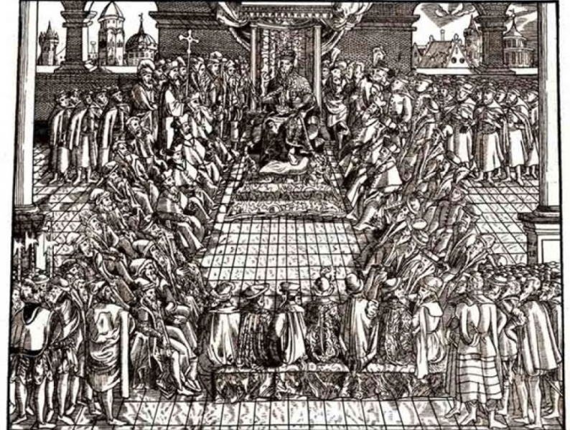
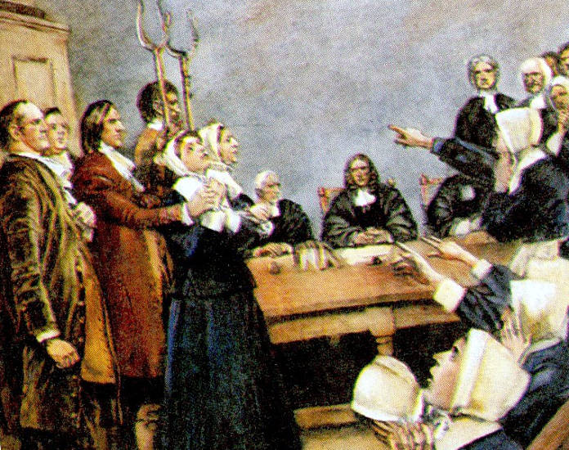
СУДЕБНАЯ СИСТЕМА ВКЛ
При выяснении специфики судебной системы ВКЛ следует, прежде всего, отметить, что она имела два уровня:
Система судебных органов в Беларуси складывалась постепенно, но в завершенном виде сформировалась в XVI в., когда создаются и получают законодательное закрепле­ние такие суды как земские, подкоморские и Главный суды. Что же касается других действовавших в XVI в. судов, то они были созданы значительно раньше и вместе с вновь учрежденными судами составили довольно про­грессивную и своеобразную судебную систему Великого княжества Литовского, которая пережила существова­ние самое государства и действовала в несколько изме­ненном виде в Беларуси вплоть до 1830 года.
1. Общие суды для всего населения (общесословные).
2. Сословно-групповые суды для основных сословий и групп населения (для шляхты, мещан, крестьян, евреев, татар и др.)

Slide 10
СУДЕБНАЯ СИСТЕМА ВКЛ
Виды судов | Кто судил | Какие дела рассматривали | Территория, на которую распространялось их действие
1 Великокняжеский, а с 1581 – Трибунал ВКЛ | Великий князь, паны-радные, коллегия по 27 судей-депутатов во главе с маршалком | Апелляции на решения земских, замковых и подкоморских судов. Дела о государственных преступлениях, об имущественных правах шляхты, о принадлежности к шляхетскому сословию, дела духовных особ | ВКЛ
2 Замковый (гродский) | Воевода, староста, державца, городничий | Криминальные дела шляхты, мещан и крестьян | Замок, воеводство, повет
1. Общие суды для всего населения (общесословные).

Slide 11
СУДЕБНАЯ СИСТЕМА ВКЛ
Высшим судебным органом для всего населения был великокняжеский (господарский) суд, а также суд панов-рады, сейма и их разновидность – комиссарский суд. К компетенции великокняжеского суда относились дела о государственных преступлениях, об имущественных правах шляхты, о принадлежности к шляхетскому сословию, об исках, которые затрагивали интересы казны. Разновидностью великокняжеского суда являлся суд панов-рады и сеймовые суды, которые проводились во время сейма.
Среди местных судов наиболее древним был замковый (гродский) суд. Этот суд действовал в двух составах – высшем и низшем. В состав высшего суда входили воевода или староста, либо державца и местные феодалы. Низкий суд состоял из подвоеводы, судьи и писаря. Эти должности могли занимать только шляхтичи, имеющие недвижимость, знающие право и умеющие писать.
В гродских судах рассматривались дела по обвинению шляхты, мещан и крестьян в наиболее тяжелых криминальных преступлениях. Следовательно, в некоторой степени он был всесословным судом.
1. Общие суды для всего населения (общесословные).

Slide 12
СУДЕБНАЯ СИСТЕМА ВКЛ
Виды судов | Кто судил | Какие дела рассматривали | Территория, на которую распространялось их действие
Земский | Судья, подсудок, писарь | Гражданские иски и криминальные дела шляхты, бояр, князей и других панов | Повет
Подкоморский | Подкомории, поветовый, коморник | Споры землевладельцев по земельным вопросам
Войтовско-лавницкий | Войт, лавники | Криминальные и гражданские дела | Город
Бурмистерско-радецкий | Бурмистр, радцы | Споры среди мещан, незначительные правонарушения
Копный (общинный) | Старец, копные мужи | Гражданские дела, криминальные дела крестьян | Волость
Вотчинный | Владелец вотчины, соцкий |  | Владение, имение
2. Сословно-групповые суды для основных сословий и групп населения (для шляхты, мещан, крестьян, евреев, татар и др.)

Slide 13
СУДЕБНАЯ СИСТЕМА ВКЛ
Сословным судом для шляхты был земский поветовый суд. Его возникновение в Беларуси относится к первой половине XVI в. Судьи в этот суд избирались шляхтой и утверждались великим князем пожизненно. Дела в земском суде рассматривались посессионно. Сессии собирались три раза в год. Следует иметь в виду, что созданием земских судов было положено начало организации судебной системы на новой теоретической основе разделения властей, так как они были первыми судами, полностью отделенными и не зависимыми от местной администрации.
Вторым судом, отделенным от органов государственного управления, был подкоморский суд. В этом суде рассматривались дела о земельных спорах с участием самих сторон. Действовал с 1566 г. Должность подкомория считалась почетной и доходной, потому что значительная часть судебных пошлин, которые вносили стороны, шла в доход судьи. Рассмотрение дела в подкоморском суде происходило на месте границ землевладений. Там же подкоморий слушал объяснения сторон, показания свидетелей, рассматривал письменные доказательства, выносил свое решение, показывал на местности, где должна проходить межа, устанавливал межевые знаки. Решения подкоморского суда подлежали неотложному исполнению, однако могли быть обжалованы в великокняжеском или главном суде.
2. Сословно-групповые суды для основных сословий и групп населения (для шляхты, мещан, крестьян, евреев, татар и др.)

Slide 14
СУДЕБНАЯ СИСТЕМА ВКЛ
На новых принципах выборности и участия представителей городского населения строился и войтовско-лавницкий суд в городах. Этим судом рассматривались как криминальные, так и гражданские дела. Мелкие и незначительные правонарушения и споры среди мещан рассматривали городские бурмистры. Войтовско-лавницкие и бурмистерско-радецкие суды создавались в городах сразу после получения городом грамоты на магдебургское право.
Важно отметить, что создание выборных, не зависимых от администрации, судов хотя бы только для некоторых сословий, свидетельствовало о новом этапе в развитии правовой культуры общества, стремлении к постепенному установлению правового порядка в государстве.
Судебные дела над крепостными крестьянами и служилой шляхтой рассматривал вотчинный суд. Его осуществляли представители вотчинной администрации (соцкие, старосты, державцы). Дела рассматривались на основе местных обычаев или по воле владельца вотчины.
2. Сословно-групповые суды для основных сословий и групп населения (для шляхты, мещан, крестьян, евреев, татар и др.)

Slide 15
СУДЕБНАЯ СИСТЕМА ВКЛ
Среди крестьянского сословия еще бытовал так называемый копный суд. Судопроизводство здесь имело две формы: обычную и «горячую».
Обычная копа собиралась в заранее определенные сроки и на определенном месте – коповище. Обычная копа рассматривала гражданские дела, межевые споры, мелкие крадежи. «Горячая» копа собиралась в случае убийства, поджога, нападения. Определенного места сбора не имела. Пострадавший кричал (поднимал гвалт), и все взрослые, кто слышал крик, должны были бежать на место происшествия, где происходил суд. Все были судьями и имели равные голоса в принятии решения. Постановления копных судов, как правило, обжалованию не подлежали и исполнялись сразу.
Среди духовенства, татар, евреев, действовали ещё свои суды, основанные на религиозном праве (Библии, Коране, Торе).
2. Сословно-групповые суды для основных сословий и групп населения (для шляхты, мещан, крестьян, евреев, татар и др.)

Slide 16
СУДЕБНАЯ СИСТЕМА ВКЛ
Прогрессивными чертами судебной системы были:
1
всесословность некоторых судов (Главный суд, замко­вый суд);
2
отделение судов от администрации (земский, под коморский суды);
3
четкое разделение су­дов на инстанции в середине XVI в. - суды 1 и 2 инстанции;
4
высокие требования морального и профессионального ха­рактера к кандидатам на должности судей («особ годных, богобойных, цнотливых прав и звычаев оного панства Великого княжества Литовского», т.е. людей добропоря­дочных, знающих права и обычаи);
5
преобладание коллегиальности при рассмотрении дела, публичность и ряд других положений, которые дают ос­нование утверждать, что уже в это время суды в Белару­си превратились из органов защиты интересов государ­ства в органы защиты прав человека.

